Slide 1
第2章 JavaScript基础

Slide 2
回顾
JavaScript的主要特点？
JavaScript的组成？
在页面引入JavaScript代码的方式有哪些？
常用的输入输出语句有哪些？

Slide 3
学习目标
掌握常用数据类型
简单记忆基本语法
  变量的定义与赋值
  数据类型与转换parseFloat等
掌握逻辑控制语句
  条件语句
  循环语句
  掌握函数定义

Slide 4
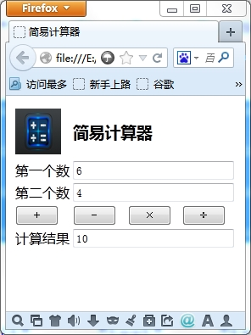
本章任务
任务1 显示变量数据类型
任务2 根据成绩给出学生考评
任务3 实现猜数游戏
任务4 制作简易计算器
简易计算器页面

Slide 5

任务1:显示变量数据类型
任务描述：
在页面显示不同类型变量的数据类型名称。
任务分析：
在页面显示变量数据类型需要以下步骤：
1. 声明变量
2. 为变量赋值
3. 使用typeOf方法显示数据类型名称

Slide 6
1.JavaScript的基本语法
变量
数据类型
运算符号
基本语法
注释
控制语句

Slide 7
1.1 变量
变量名必须以字母或下划线（"_"）开头
变量可以包含数字、从 A 至 Z 的大小写字母
JavaScript 区分大小写，即变量 myVar、 myVAR 和 myvar 是不同的变量
Notes:
JavaScript语法和C语言类似，只是语法关键字等细节不同。
例如：
1）区分大小写
2）每条语句以分号结束 ;
3) If －else语句
4）for while do..while循环
5）支持函数、数组等。
以便后续语法的讲解。

Slide 8
变量的声明和赋值
定义变量
赋值
var count;
count = 5;
“var” － 用于声明变量的关键字
“count” － 变量名
同时声明和赋值变量
var count = 10;
声明多个变量
var x, y, z = 10;

Slide 9
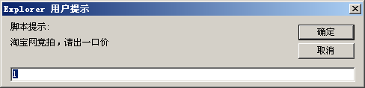
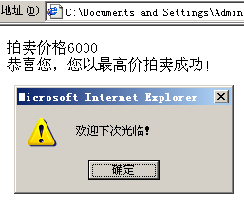
声明变量
<HTML>
<HEAD>
<TITLE>使用变量</TITLE>
<SCRIPT LANGUAGE = "Javascript">
var x;
x=prompt("淘宝网竟拍，请出一口价",1) ;
document.write("拍卖价格"+x+"<br/>") // "+"用来连接多个字符串
document.write("恭喜您，您以最高价拍卖成功！");
alert("欢迎下次光临！");
</SCRIPT>
</HEAD>
</HTML>
定义变量
赋 值
输 出
prompt(“提示信息”,”默认值”)
将弹出提示对话框，接受用户的输入。点击确定返回输入的字符串，点击取消反馈空字符串。

Slide 10



变量的作用域
脚本
可由函数 1、函数 2 和函数 3 访问
全局变量 gg
函数function1
局部变量a
函数function3
局部变量c
函数function2
局部变量b
变量 a、b 和 c 只能
在其各自的函数中
被访问
根据编程目的决定将变量声明为全局变量还是局部变量。

Slide 11
常量
整型
浮点型
字符串型
字 符 | 说 明 | 示 例
\b | 退格符 | alert(“这是第一句 \b 这是第二句”)
\f | 换页符 | alert(“这是第一局 \f 这是第二句”)
\n | 换行符 | alert(“这是第一局 \n 这是第二句”)
\r | 回车符 | alert(“这是第一局 \r 这是第二句”)
\t | 制表符 | alert(“这是第一局 \t 这是第二句”)
浮点型－浮点型字面量至少必须含有一个数字。此数字可包含小数点或采用科学记数法表示的数字。科学记数法中的整数可以是正整数(+) 或负整数(-)，指数(e) 表示“十次幂”。例如 10.24、1.20e+22、4E-8、.1815 等。
和C语言一样，js也有转义字符，常用的就是： “ \n ”
Notes:
和C语言一样，js也有转义字符，常用的就是： “\n”

Slide 12
1.2 数据类型
弱类型，区分大小写，句尾分号非强制要求。
数值型
  整型、浮点型
字符串型
  单引号或双引号引起来
布尔型
  true, false
  Null、undefined

Slide 13
运算符
算术运算符
  +、-、 * 、 / 、%、++、--
比较运算符
  ==、!=、>、>=、<、<=
逻辑运算符
  &&、||、！
条件运算符
？：

Slide 14
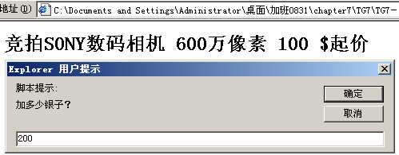
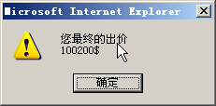
“+”号的用法
<HTML>
<HEAD>
<SCRIPT LANGUAGE = "JavaScript">
var x=100;
var y;
var z;
document.write("<H2>竞拍SONY数码相机 600万像素" +x+"$起价</H2>");
y=prompt("加多少银子？","1");
z=x+y;
alert("您最终的出价\n"+z+"$"); //”\n”用于换行显示
</SCRIPT>
</HEAD>
<body>
</body>
</HTML>
10020 ? bug
200
Prompt函数返回输入的字符串
+字符串相连：100+”200”

Slide 15
1.3 类型转换
parseInt (String)
将字符串转换为整型数字
如: parseInt (“86”)将字符串“86”转换为整型值86
parseFloat(String)
将字符串转换为浮点型数字
如: parseInt (“34.45”)将字符串“34.45”转换为浮点值34.45

Slide 16
“+”号的用法
<HTML>
<HEAD>
<SCRIPT LANGUAGE = "JavaScript">
var x=100;
var y;
var z;
document.write("<H2>竞拍SONY数码相机 600万像素" +x+"$起价</H2>");
y=prompt("加多少银子？","1");
z=x+parseFloat( y );
alert("您最终的出价\n"+z+"$"); //”\n”用于换行显示
</SCRIPT>
</HEAD>
<body>
</body>
</HTML>
parseFloat( )函数将字符串转换为float数据
parseInt( )函数将字符串转换为int数据
如果转换失败，返回NaN值(not a number)
Notes:
讲解步骤：
1)引入转换函数：parseFloat（）和parseInt（）函数，介绍它们的功能
2）演示：bug消除了。参考TG7-Source 文件夹中的“＋号用法 2”用例
3）z=x+parseFloat( y ); 讲解为什么就消除bug 了。

Slide 17
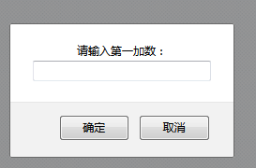
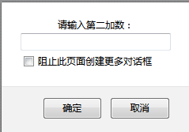
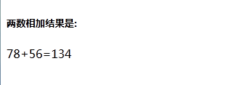
练一练：
使用prompt语句完成加法运算

Slide 18
任务2:根据成绩给出学生考评
任务描述：
提示用户输入成绩，根据成绩给出学生的考评：如果成绩在90-100分，考评为“优”，如果成绩在80-89分之间，考评为“良”，成绩如果在70-79分之间，考评为“中”，成绩如果在60-69分之间，考评为“及格”，否则为“不及格”。

Slide 19
1.条件语句
if条件语句
switch多分支语句
if(条件)
{
//JavaScript代码;
}
else
{
//JavaScript代码;
}
switch (表达式)
{ case 常量1 :
JavaScript语句1;
break;
case 常量2 :
JavaScript语句2;
break;
...
default :
JavaScript语句3;
}

Slide 20
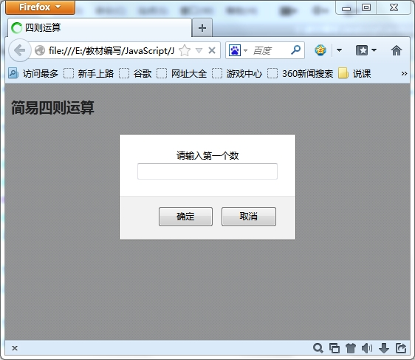
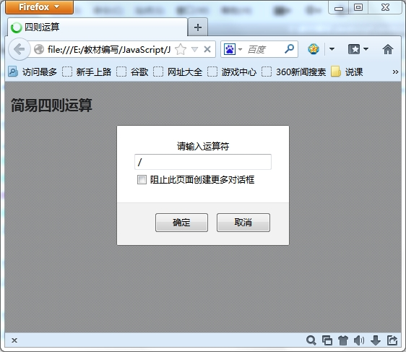
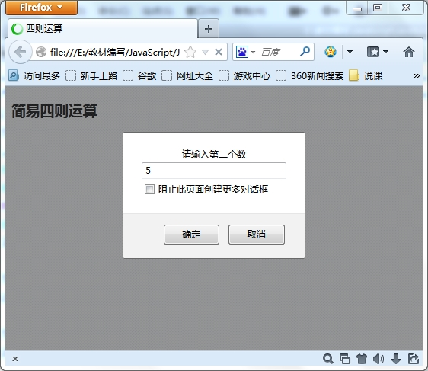
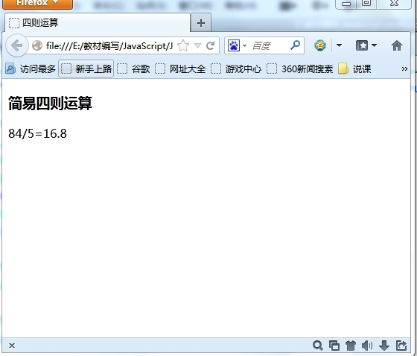
练一练：
使用prompt和控制语句设计四则运算

Slide 21
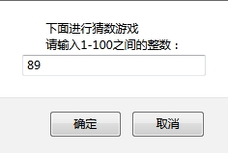
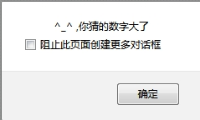
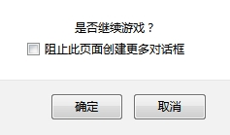
任务3:实现猜数游戏
任务描述：
系统随机生成一个1-100之间的数，然后让玩家猜该数。若玩家猜对该数，游戏则结束；若玩家猜得不对，则计算机告知玩家，数字猜大了还是小了；并提示玩家是否继续游戏，玩家点击确定则继续游戏，否则退出游戏。

Slide 22
1.循环语句
for语句
while语句
for…in语句
中断循环语句
for(初始化; 条件; 增量)
{
语句集;
}
while(条件) do{
{ 语句集
语句集; }while();
}
for(变量 in 对象)
{
语句集;
}
break语句 continue语句

Slide 23
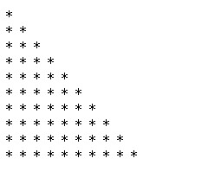
练一练
输入打印行数，打印输出由*组成的直角三角形。

Slide 24
任务4:制作简易计算器
任务描述：
在页面实现简易计算器，用户在页面输入第一个数和第二个数，点击相应操作符将操作结果显示在计算结果文本框中。

Slide 25
什么是函数
函数的含义：类似于Java中的方法，是执行特定任务的语句块。
如何希望点击某个按钮后才显示“HelloWorld”，
并能输入显示的次数，怎么办？
演示示例：调用函数输出“HelloWorld”

Slide 26

什么是函数
1、在页面中放置一个文本框和一个按钮，让用户输入次数后点击按钮才显示
2、把循环显示的代码放置到函数中，当点击按钮时，才调用函数显示Hello World
经过分析，该如何解决上面问题？
使用自定义函数

Slide 27

如何使用函数
创建函数
  function 函数名( 参数1,参数2，… )
  {
  语句;
  }
调用函数
函数调用一般和表单元素的事件一起使用，调用格式为：
事件名＝“函数名” ;
function showHello( )
{
var count=document.myForm.txtCount.value ;
for(i=0; i<count; i++)
document.write("<H2>HelloWorld</H2>");
}
表示单击此按钮时，调用函数showHello( )执行
<INPUT type="submit" name="Submit" value="显示HelloWorld" onClick="showHello( )">

Slide 28
简单了解获取文本框值的方法
document.表单名.文本框名.value
从文本框中获取的值都是字符串，若进行加减，都要进行类型转换。

Slide 29

改进任务4的程序
编写如左图所示，具有能对两个操作数进行加、减、乘、除运算的简易计算器。
名为txtNum1的文本框
名为myform的表单
提示：加、减、乘、除四个按钮分别调用四
个函数实现两个数相加、相减、相乘和相除

Slide 30
如何使用函数
在简易计算器中4个按钮调用的函数的代码很类似，怎么优化代码？
比较4个函数，只有运算符号不一样，将运算符号作为函数的参数即可。怎么用一个函数来代替4个结构相似的函数？
使用有参函数

Slide 31
定义有参函数
<HEAD>
<SCRIPT language="JavaScript" >
function compute(op)
{
var num1,num2;
num1=parseFloat(document.myform.txtNum1.value);
num2=parseFloat(document.myform.txtNum2.value);
if (op=="+")
document.myform.txtResult.value=num1+num2 ;
if (op=="-")
document.myform.txtResult.value=num1-num2 ;
if (op=="*")
document.myform.txtResult.value=num1*num2 ;
if (op=="/" && num2!=0)
document.myform.txtResult.value=num1/num2 ;
}
</SCRIPT></HEAD>
定义有参函数compute( )，完成计算功能，op参数代表运算符号。
JavaScript 代码

Slide 32
调用有参函数
<FORM action="" method="post" name="myform" id="myform">
……
<TR>
<TD><INPUT name="addButton2" type="button“
id="addButton2" value=" ＋ " onClick="compute('+')">
</TD>
<TD><INPUT name="subButton2" type="button"
id="subButton2" value=" － " onClick="compute('-')">
</TD>
<TD><INPUT name="mulButton2" type="button“
id="mulButton2" value=" × " onClick="compute('*')">
</TD>
<TD><INPUT name="divButton2" type="button"
id="divButton2" value=" ÷ " onClick="compute('/')">
</TD>
</TR>
……
</FORM>
调用有参函数
JavaScript 代码

Slide 33
养成良好的编程习惯
命名风格
  函数主要是用来实现功能，通常用“动词+名词是”形式
  变量名通常是用来存储数据，通常用”名词“或”形容词+名词“形式
  变量名以小写字母开头，对于多个词的情况，如果没有分隔符，则从第二个开始每个词语第一个字母大写。
  类的命名通常是使用名词，类名应该以大写字母开头。

Slide 34
注释
单行注释以 // 开始，以行末结束
例如：
<SCRIPT language=“javascript”> //表示JavaScript代码的开始
多行注释以 /* 开始，以 */ 结束，符号 /*…… */ 指示中间的语句是该程序中的注释。
例如：
/*
helloWorld.html
2007-9-29
第一个JavaScript程序
*/

Slide 35
总结
  掌握JavaScript中 “弱类型”的含义
  能熟练运用JavaScript中的各种逻辑控制语句：if条件语句、switch多分支语句、for/while/do while循环语句
  掌握函数的创建和调用方法
  学会使用JavaScript的几个方法：document.write()、alert()、prompt()、parseInt() parseFloat()

Slide 36
教育改变生活
www.themegallery.com

